Slide 1
Проект «Бродилка»
Выполнил: Дмитрий Килиевич
Проверил: Константин Проценко

Slide 2
Описание проекта
Проект «Бродилка» — это приложение для Яндекс–Алисы, в котором пользователю нужно пройти квест с заданиями и выбраться из комнаты. В конце предлагается отметить победу.

Slide 3
Описание проекта
Сперва Алиса знакомится с пользователем.
Пользователю предлагается пройти квест.
Квест проходит в нескольких комнатах с использованием различных предметов.
После прохождения квеста пользователь угадывает в каком городе он находится.
Затем пользователю предлагается выбрать место, где он будет праздновать победу.
Конец.

Slide 4
Интересные приёмы
Если ввести неправильное имя пользователя, то Алиса скажет, что не расслышала.
Алиса подробно описывает комнату, где мы находимся.
Каждую комнату можно посмотреть, картинка меняется в зависимости от расположения предметов.
Город показывается на картинке.
Если пользователь введёт несуществующий город, то Алиса скажет, что такого города нет.
Если город не тот, то Алиса скажет, на сколько километров ошибся пользователь.
Алиса может показать место, где пользователь решил отпраздновать победу и показать маршрут до него.

Slide 5
Описание реализации
Прохождение квеста написано про помощи API Яндекс — Алиса.
Определение координат города сделано при помощи API Яндекс — Геокодер.
Расстояние между городами вычитывается по географическим координатам.
Организации находятся при помощи API Яндекс — Поиск по организациям.
Карточка организации показывается при помощи Яндекс карт.
Маршрут показывается при помощи Яндекс карт.
Состояние каждого пользователя запоминается в отдельном классе.

Slide 6
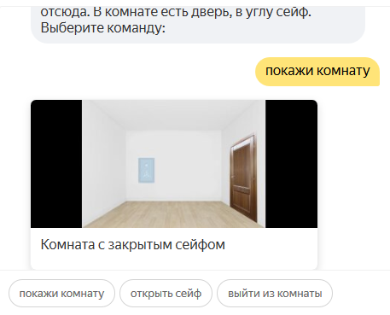
Скриншоты

Slide 7
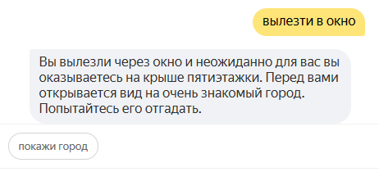
Скриншоты

Slide 8
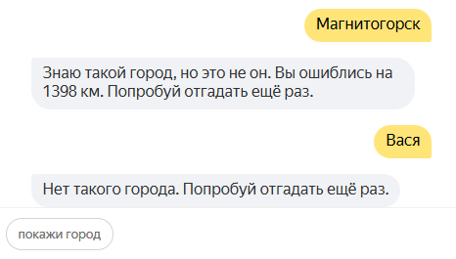
Скриншоты

Slide 9
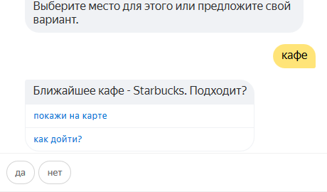
Скриншоты

